Slide 1
Тиждень групи подовженого дня у Зеленській ЗОШ

Slide 2
План проведення тижня ГПД
День 1
Урочисте відкриття Тижня групи подовженого дня.
Прогулянка «Милування природою»
Загадки , кросворди, вікторини для розумників.
День 2
Майстер-клас «Виготовлення весняних квітів».
Малювання малюнків про весну.
Веселі розваги.
День 3.
Веселі старти «У здоровому тілі --- здоровий дух».
Конкурс читців.
День 4
Екскурсія до сільської бібліотеки.
Кличе в коло гра весела.
День творчості.
День 5
Підбиття підсумків тижня роботи ГПД.
Нагородження дітей призами.

Slide 3
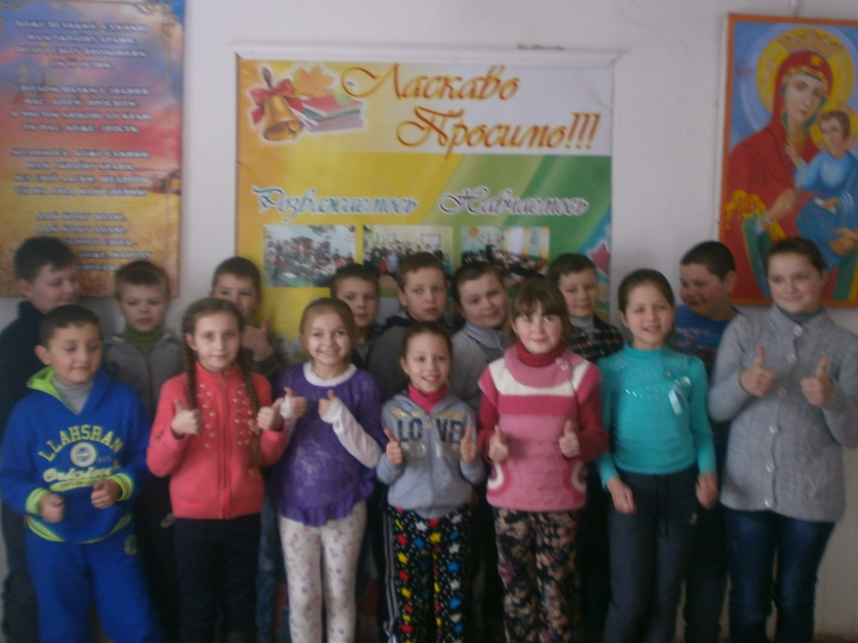
Урочисте відкриття тижня групи подовженого дня.

Slide 4
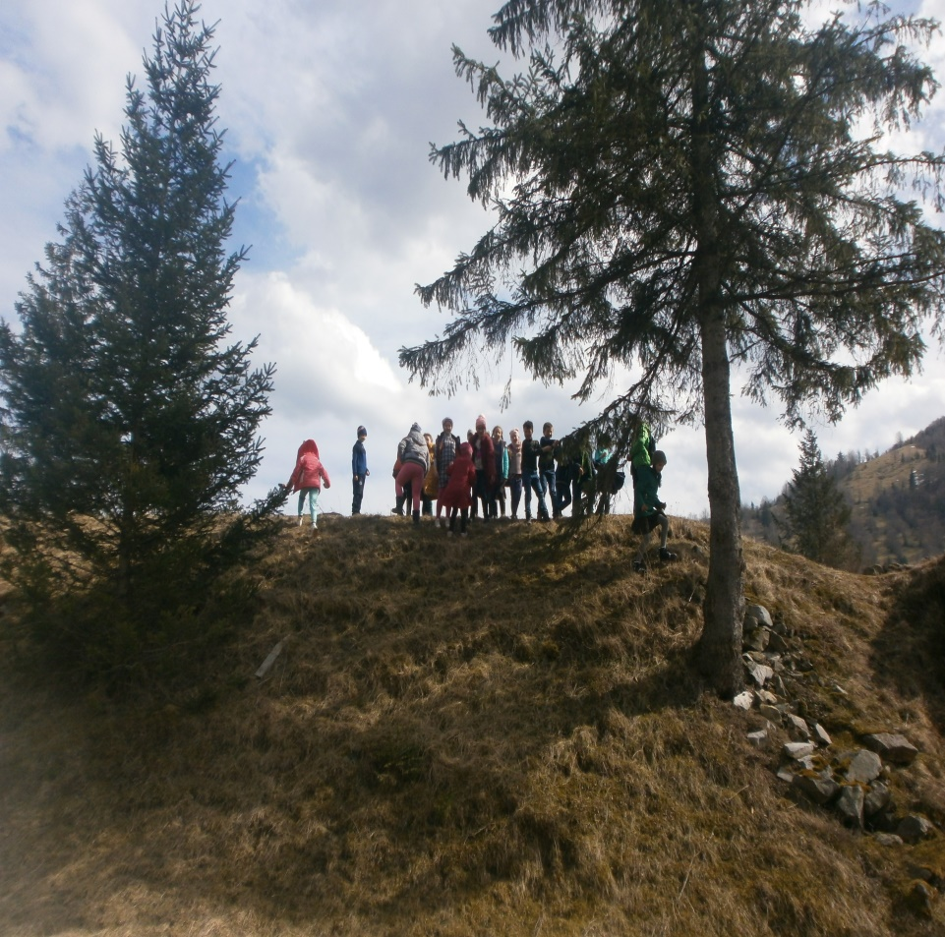
Прогулянка «Милування природою»

Slide 5
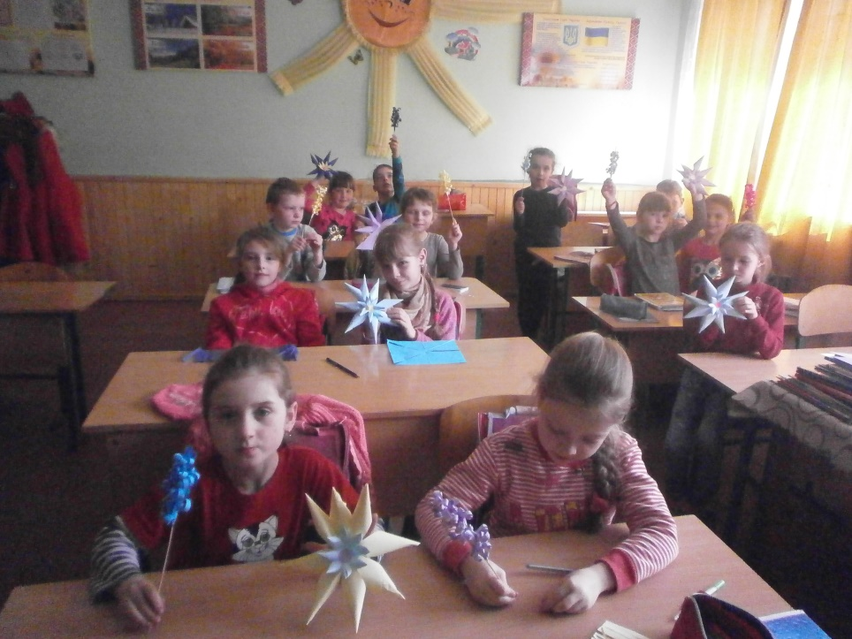
Майстер-клас «Виготовлення весняних квітів»

Slide 6
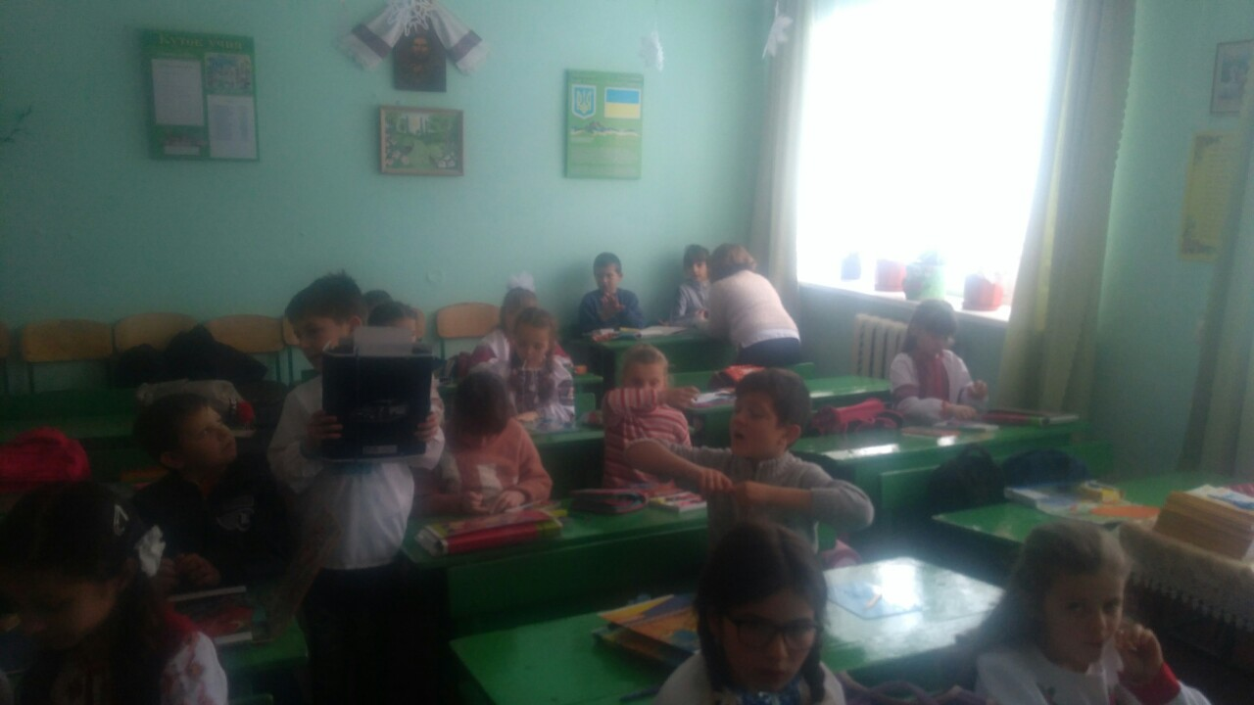
Малювання малюнків про весну.

Slide 7
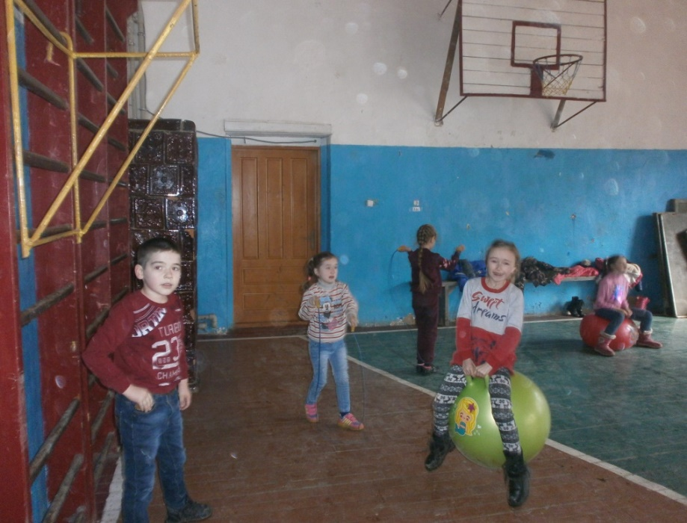
Веселі розваги

Slide 8
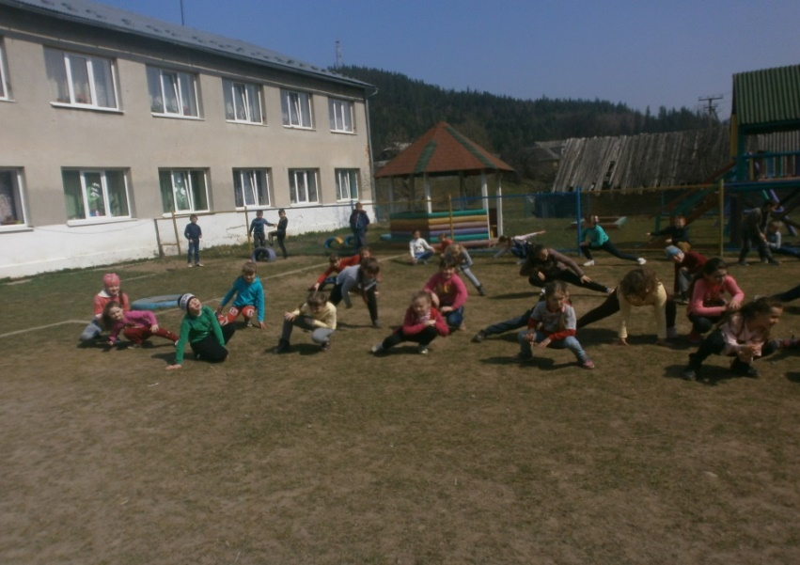
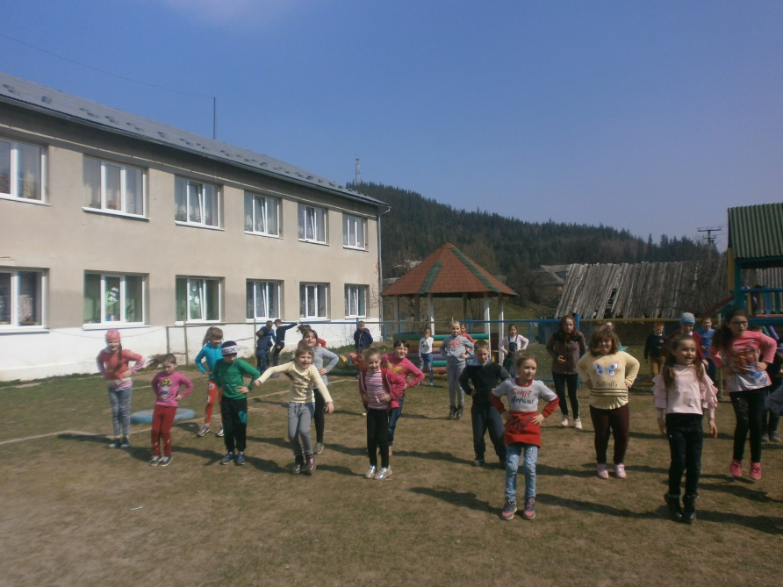
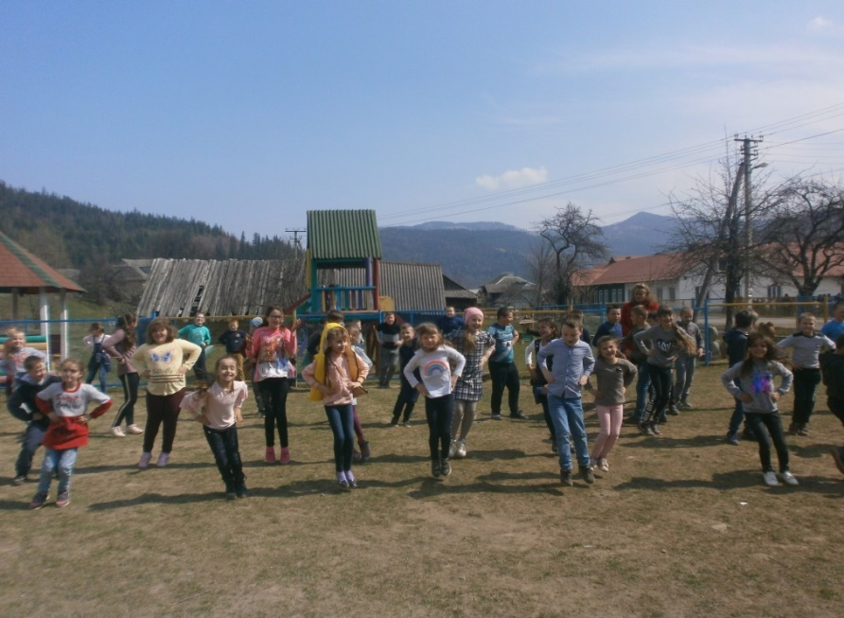
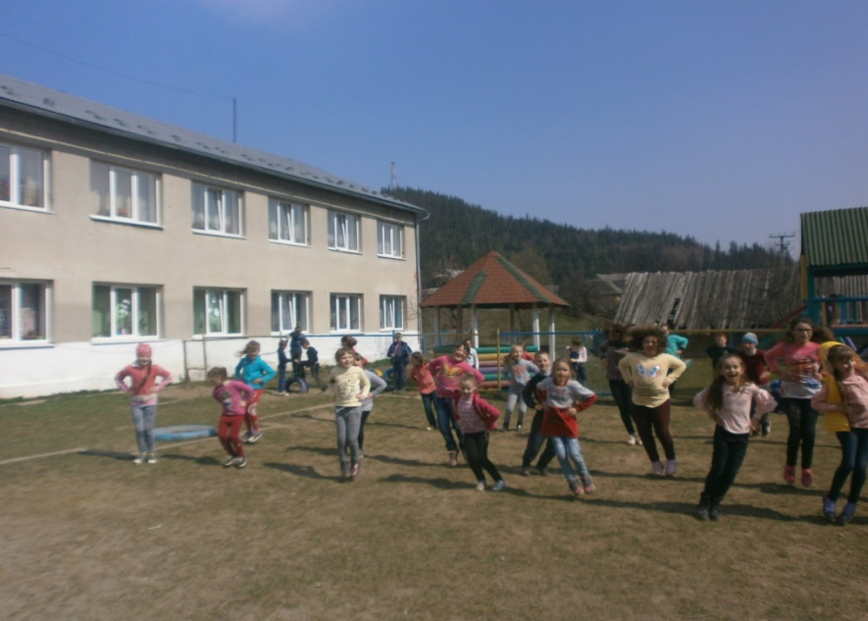
Веселі старти « У здоровому тілі --здоровий дух»

Slide 9
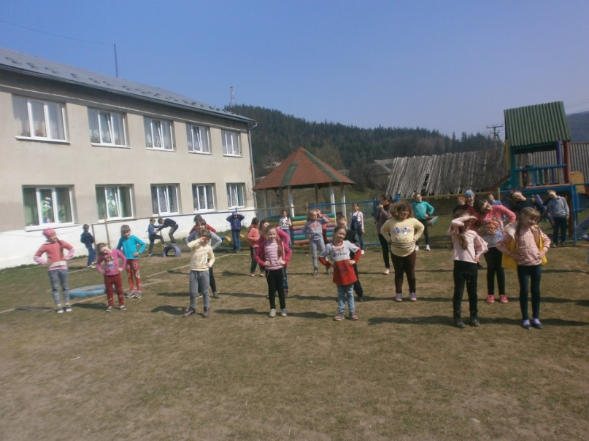
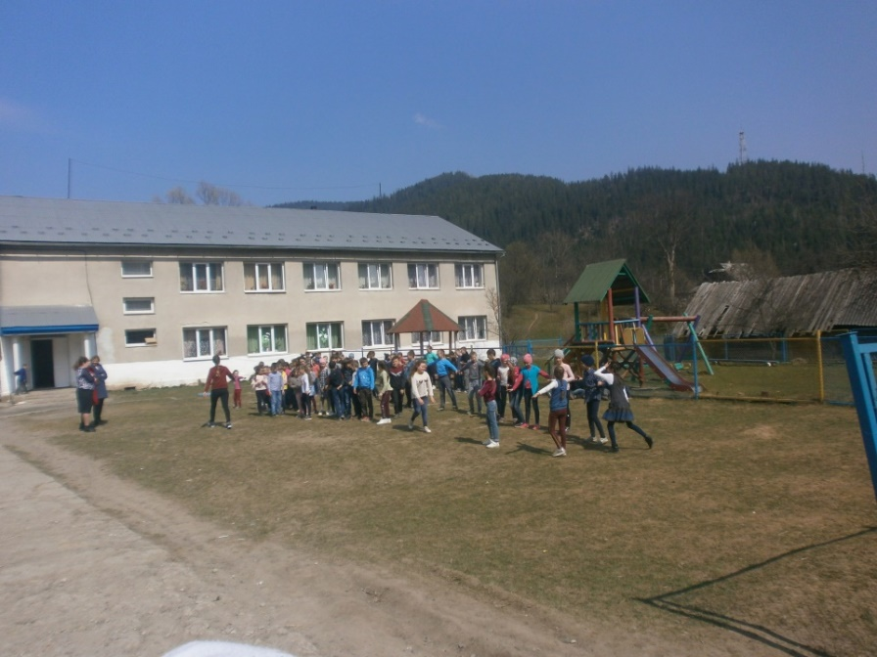
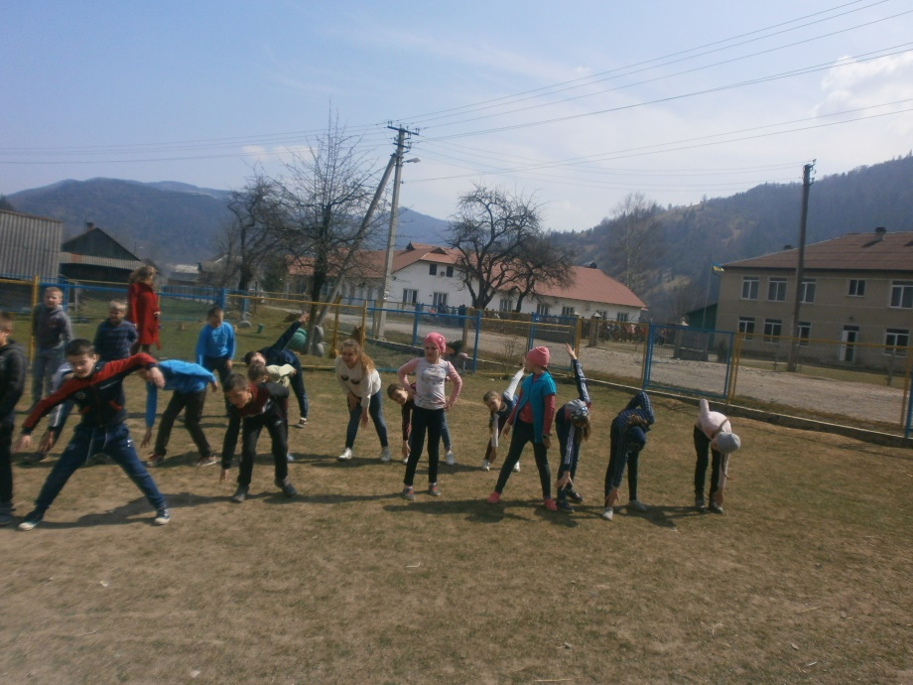
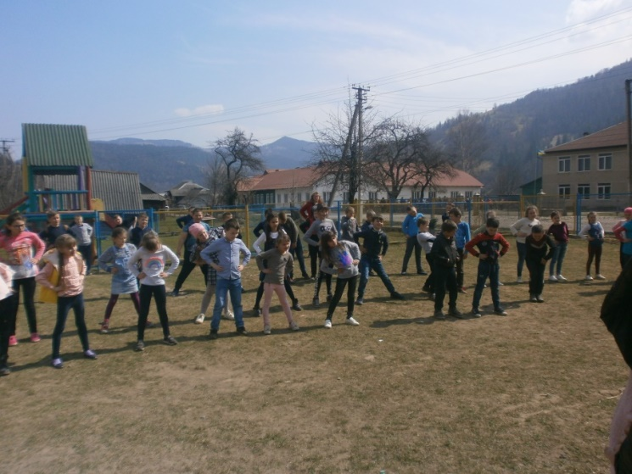

Slide 10
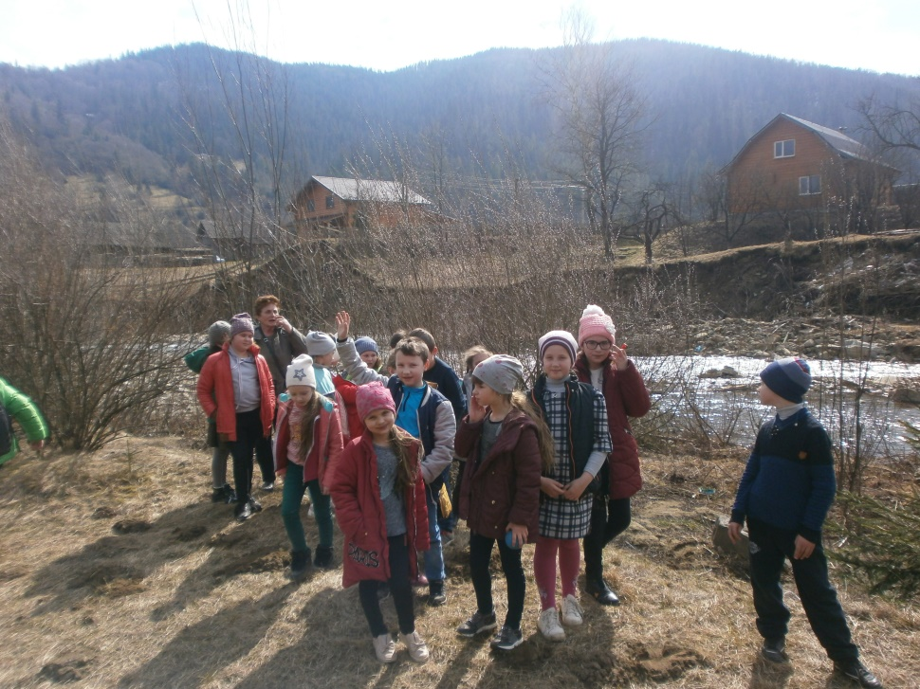
Прогулянка до річки

Slide 11
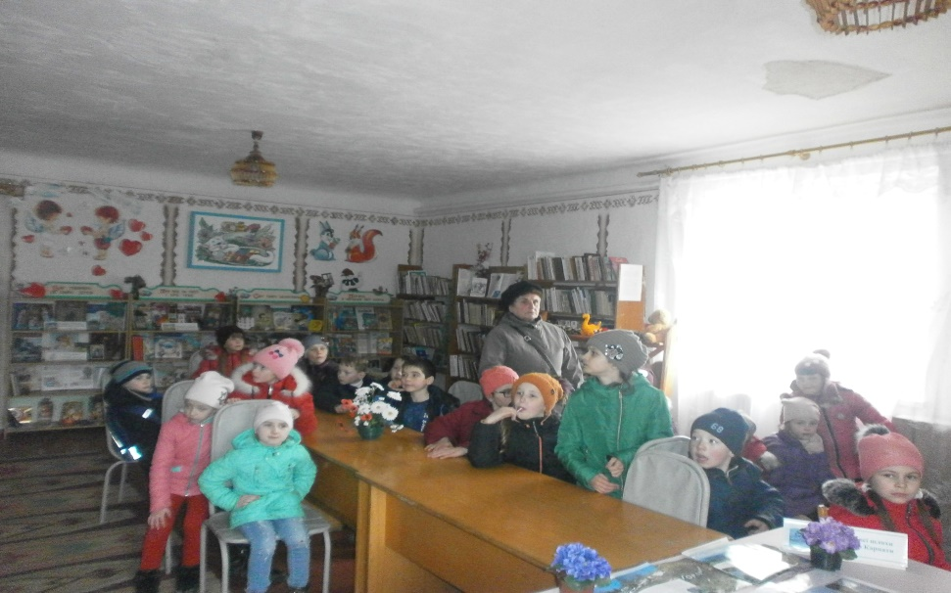
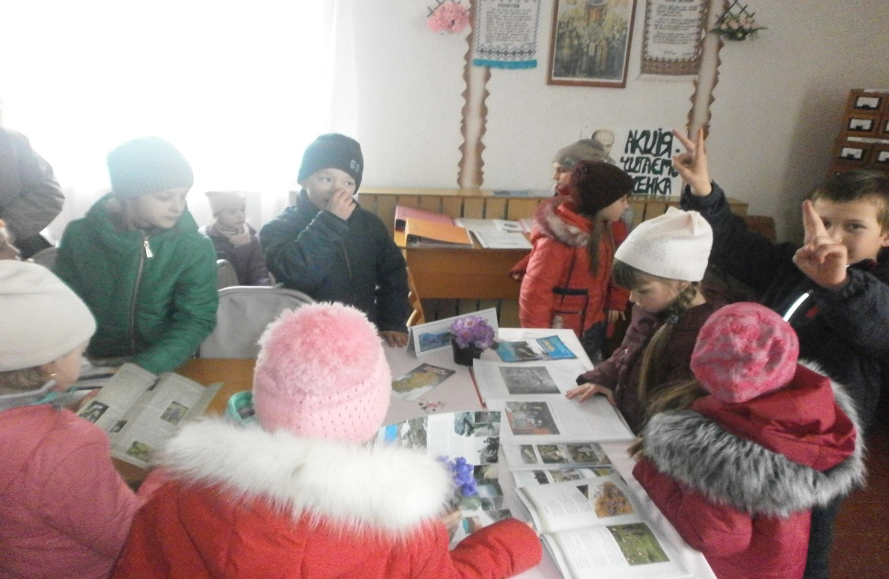
Екскурсія до сільської бібліотеки

Slide 12
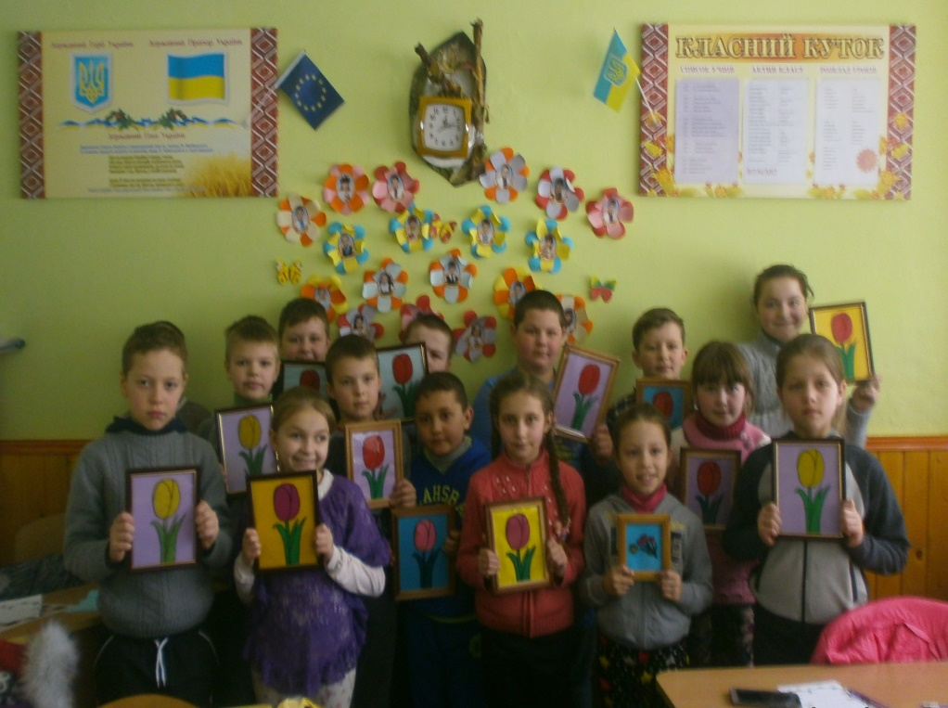
День творчості

Slide 13
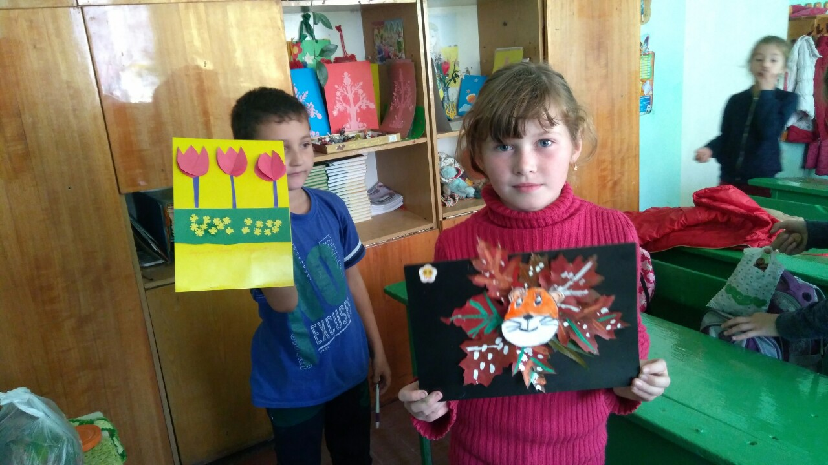

Slide 14
Підбиття підсумків тижня групи подовженого дня.

